Slide 1
올바른 걷기를 위한
체형 교정
이론 및 실기
강 사 : 최 문기

Slide 2
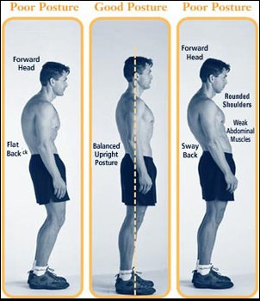
바른 체형이란 ?
귀의 외이도와 어깨 중앙,
고관절, 발목 앞쪽으로
중력선이 통과 해야 한다.
뒤에서 봤을 때
귀의 높이와 어깨 높이,
골반의 높이가 각각
평행 해야 한다.

Slide 3
바르지 않은 체형에 의한
워킹시의 영향

Slide 4
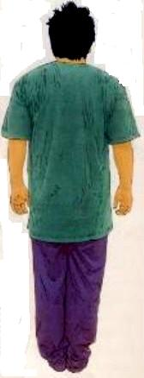
어깨의 높이 차이
양 팔의 흔들림의 각도가
달라지고 어깨가 내려간
쪽에 과도하게 체중이
실릴 가능성이 크다.
내려간 어깨의 움직임이
둔화 된다.

Slide 5
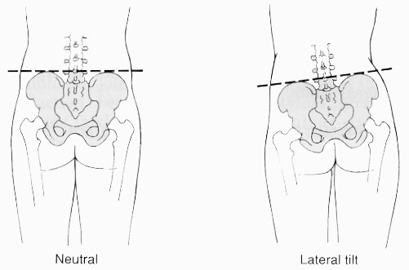
골반의 높이 차이
골반이 내려간 쪽의
보폭이 작아지고 체중이
과도하게 실려 무릎 및
발목에 통증이 발생할
수도 있다.

Slide 6
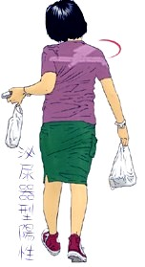
상체와 하체의 비틀어짐
정상적인 보행에서는 골반과
요추의 균등한 회전이 발생해야
하나, 한쪽으로 비틀어져 있다면
허리 통증을 유발 할 수 있다.
예를 들어 여성들은 치마를 입고
걸을 때 치마가 한쪽으로만
돌아간다.

Slide 7
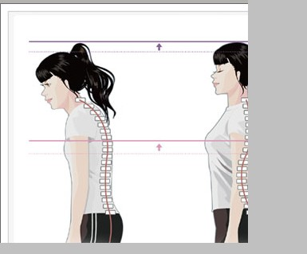
목(경추)와 관련된 시선의 위치
목의 기울어짐이 있어도
시선은 항상 똑바로 유지 하려는
것이 기본적인 인체의 성질인데
기울어진 목에 대한 보상작용으로 시선은 똑바로 유지하나 신체를 그에 맞게 변형 시키게 된다.
워킹시에는 이러한 보상작용이
더 커질 수 있다.

Slide 8
체형과 11자 워킹의 관계
신체의 중심이동과 외반, 내반의 관계

Slide 9
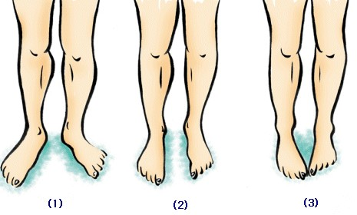
기본적인 발의 모양

Slide 10
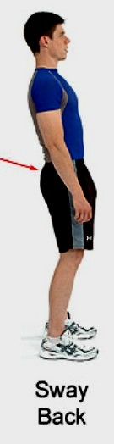
신체의 중심이 후방에 있는 경우
신체의 중심이 후방(뒷꿈치)에
있는 경우 오다리가 되기 쉽고
발끝도 바깥 방향으로 향할
가능성이 크다.
그러므로 외반된 채로 워킹을
할 가능성이 커진다.

Slide 11
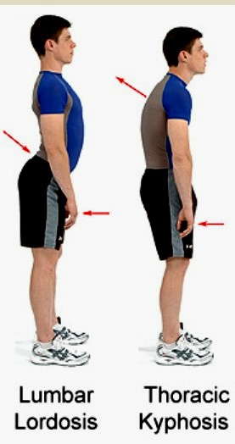
신체의 중심이 전방에 있는 경우
신체의 중심이 전방(앞꿈치)에
있는 경우 무릎에 과도하게
체중이 실리고 안짱 다리가
될 가능성이 크다.
그러므로 내반된 채로
워킹을 할 가능성이 커진다.

Slide 12
바른 보행과 11자 보행을 위한
일반적인 교정

Slide 13
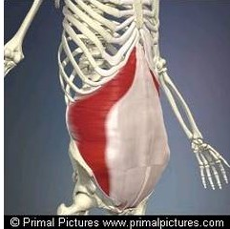
복횡근 수축을 통한 샌드위치 워킹
배꼽을 몸쪽으로 당기고
항문에 힘을 준다.
척추의 근육과 복횡근이
샌드위치 처럼 몸을
지탱해 준다.

Slide 14
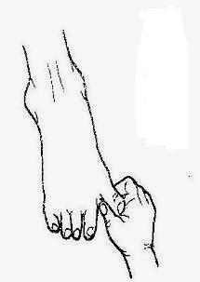
내반,외반 워킹을 방지하기 위한
엄지발가락 들기
엄지발가락을 약간씩 들고
걷게 되면 좌우측으로의
과도한 체중 이동을
예방할 수 있고 엉덩이와
발의 협력 보행에 도움이
된다.
비복근 스트레칭 및
발목 근육 강화 운동

Slide 15
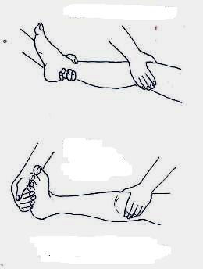
골반의 높이를 교정하기 위한 슬개골
움직이기
슬개골의 위치는 직접적으로
골반의 모양에 영향을 준다.
슬개골을 가볍게
움직여 준다.
선자세에서 해도 된다.
외측측부인대 자극

Slide 16
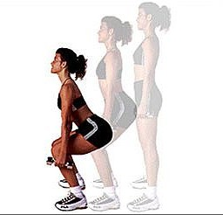
전체적인 체형교정과 근력 강화를
위한 기능적 스쿼트(squat)
가장 일반적을 상,하체의
균형을 회복 할 수 있는
운동이다.
골반의 상태에 따라
기능적으로 변형하여
실시 할 수 있다.

